Slide 1


Diffusion Adversarial Representation Learning for Self-supervised Vessel Segmentation
Accepted by ICRL 2023

Slide 2

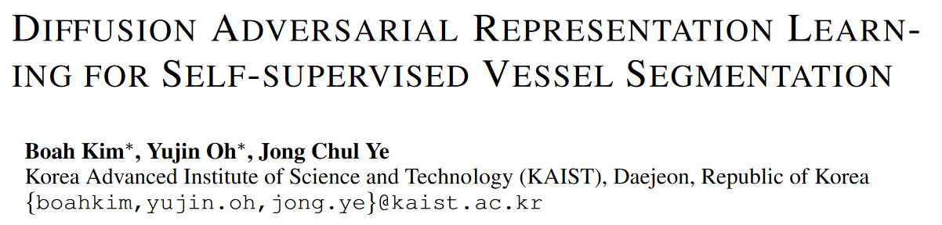
01
Title & Authors
知行合一、经世致用
自强不息 厚德载物
Central South University

Slide 3
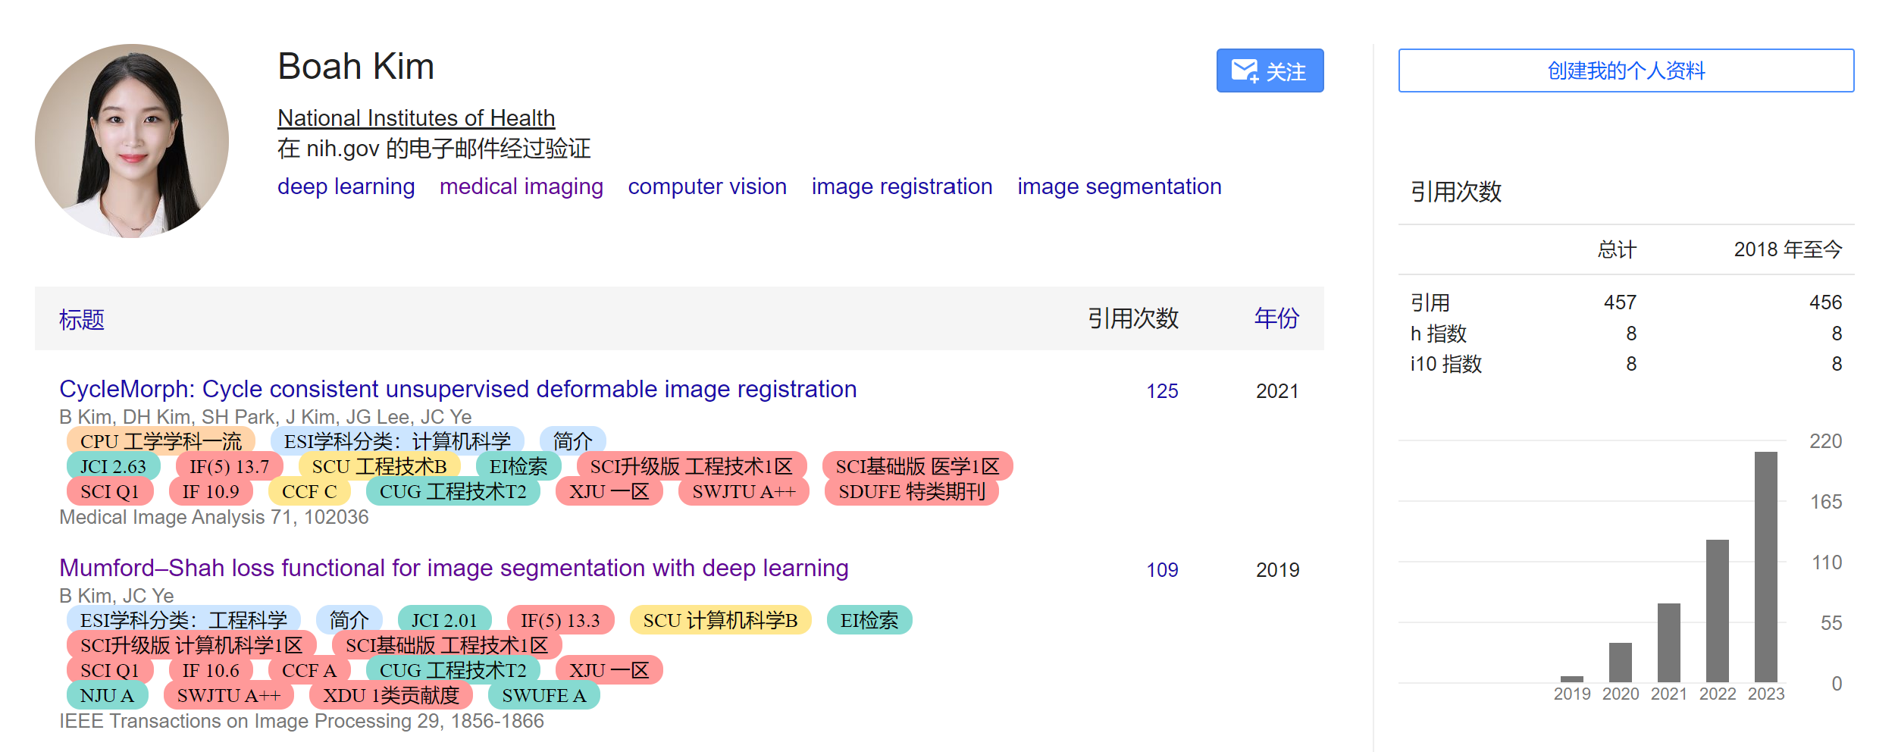
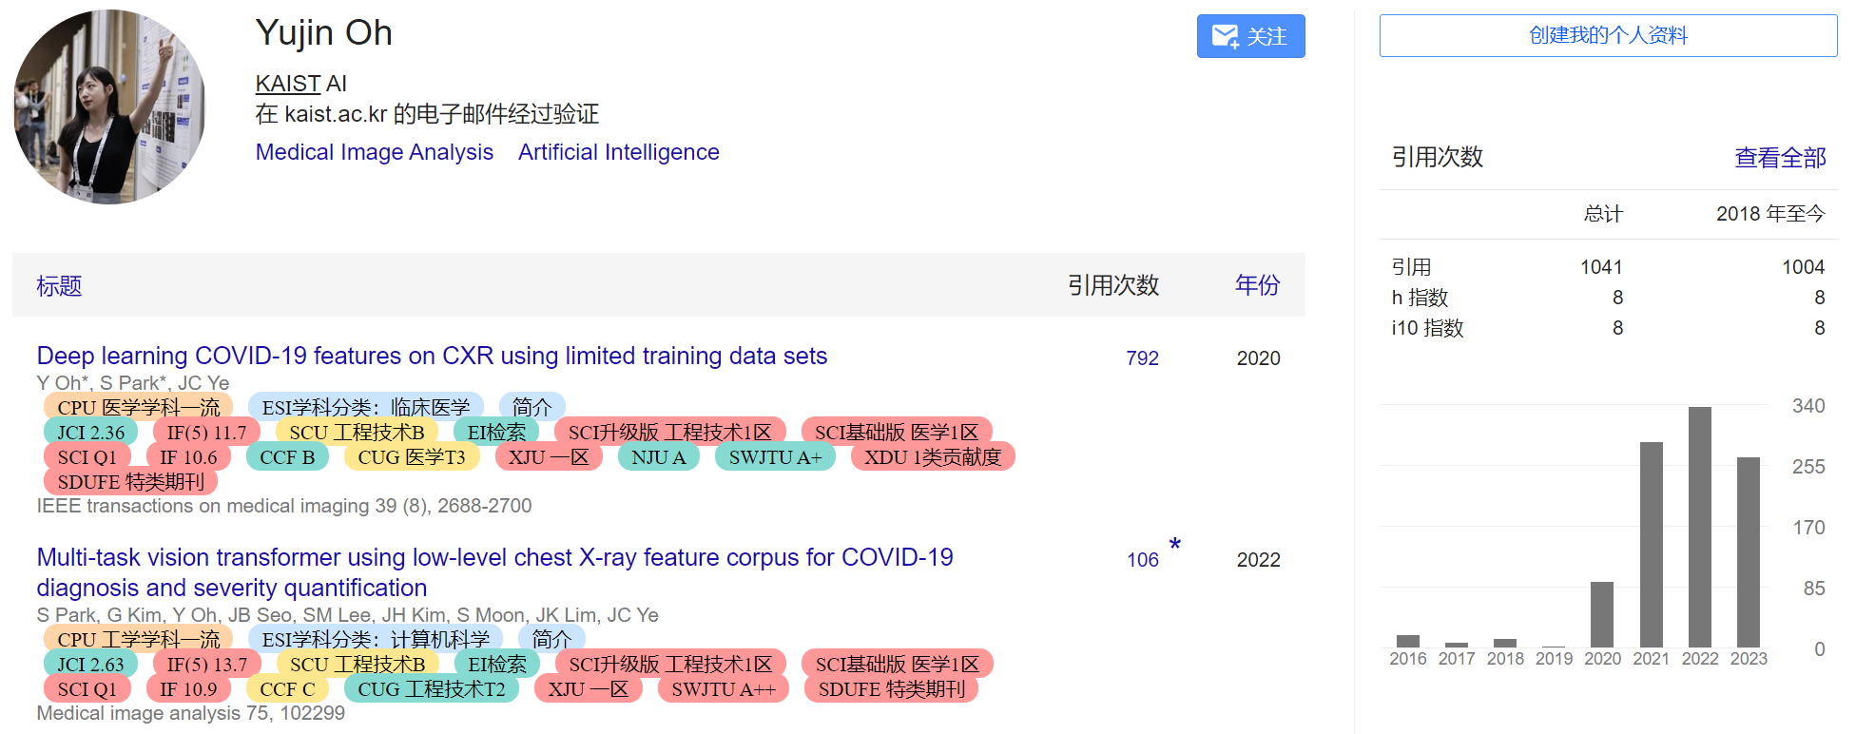
01
Title & Authors
所属机构：美国国立卫生研究院
近年研究主题：扩散模型、图像分割、图像配准
所属机构：韩国科学技术院
近年研究主题：自监督学习、图像分割
知行合一、经世致用
自强不息 厚德载物
Central South University
Notes:
两位一作

Slide 4
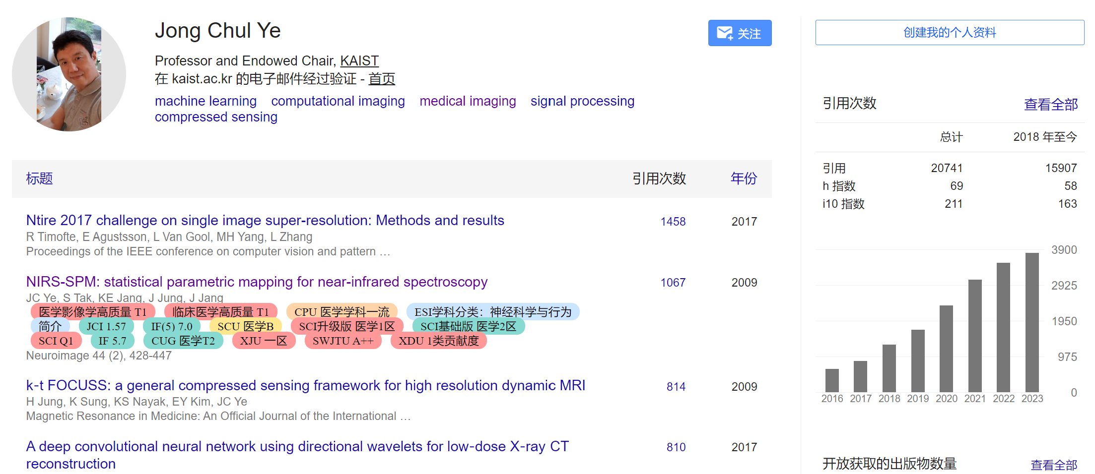
01
Title & Authors
知行合一、经世致用
自强不息 厚德载物
Central South University
Notes:
两位一作

Slide 5
02
Introduction
(1) 现存问题及本文方案
血管分割现存问题
论文所述解决方案
监督学习
需要大量标注数据
自监督学习
不需要标注数据
扩散模型 + 类 CycleGAN
针对性学习造影图像的背景结构、双任务协同（找出血管结构与背景图像的内在联系）
无监督学习
现有造影图像背景结构混乱，致使模型难以学习到有效信息
知行合一、经世致用
自强不息 厚德载物
Central South University

Slide 6
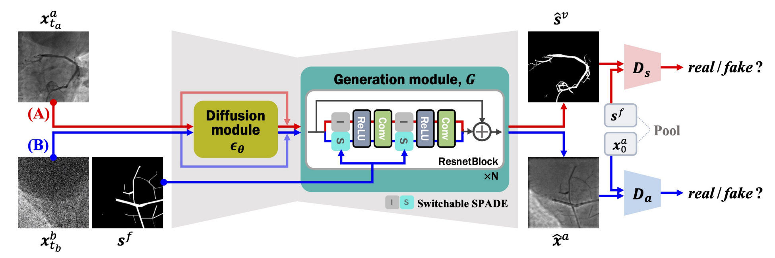
02
Introduction
(2) 模型整体结构
专注于学习杂乱的图像背景结构
造影后图像
造影前图像
类似血管的分形掩膜
借鉴
知行合一、经世致用
自强不息 厚德载物
Central South University
Notes:
模型结构 – 扩散模型部分

Slide 7
02
Introduction
对抗学习 - 双任务
1、基于造影图像与噪声项，生成分割掩膜
(2) 模型整体结构
造影后图像
造影前图像
类似血管的分形掩膜
2、基于背景图像、噪声项与分形掩膜，合成造影图像
借鉴
知行合一、经世致用
自强不息 厚德载物
Central South University
Notes:
模型整体结构 – 对抗学习部分

Slide 8
02
Introduction
(2) 模型运行路径
运行路径一
Mask相关的循环一致
运行路径三
运行路径二
知行合一、经世致用
自强不息 厚德载物
Central South University
Notes:
模型的三个运行路径

Slide 9
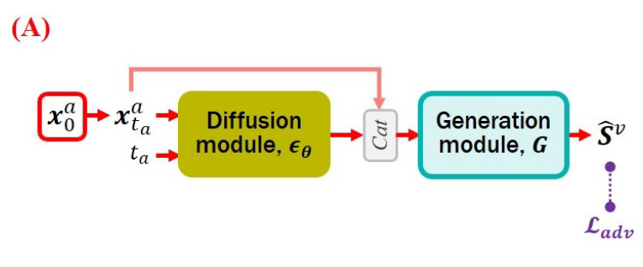
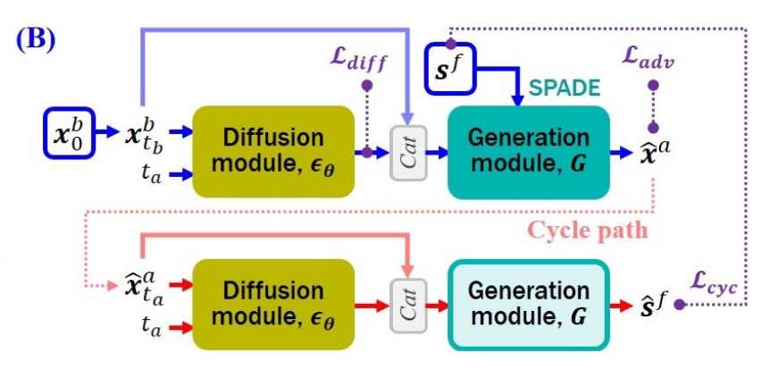
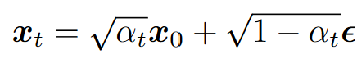
03
Method
(1) Diffusion Model + Adversarial Learning Model
模型训练流
Diffusion Model：学习加入到数据中的噪声
Adversarial Learning Model：从噪声中生成图像
→ 自然连接
(2) Diffusion Model
训练阶段：
仅对背景结构进行学习（只在输入为造影前图像时产生 Loss）；
数据输入 Diffusion Model 模块前，均匀采样 t∈[0, T]，并按照下式（同 DDPM）被加入相应等级的噪声：
损失函数（同 DDPM）：
知行合一、经世致用
自强不息 厚德载物
Central South University
Notes:
扩散模型部分详述

Slide 10
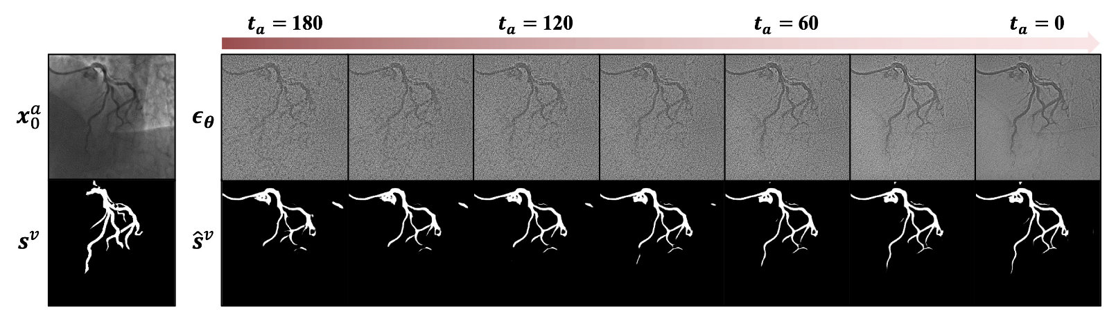
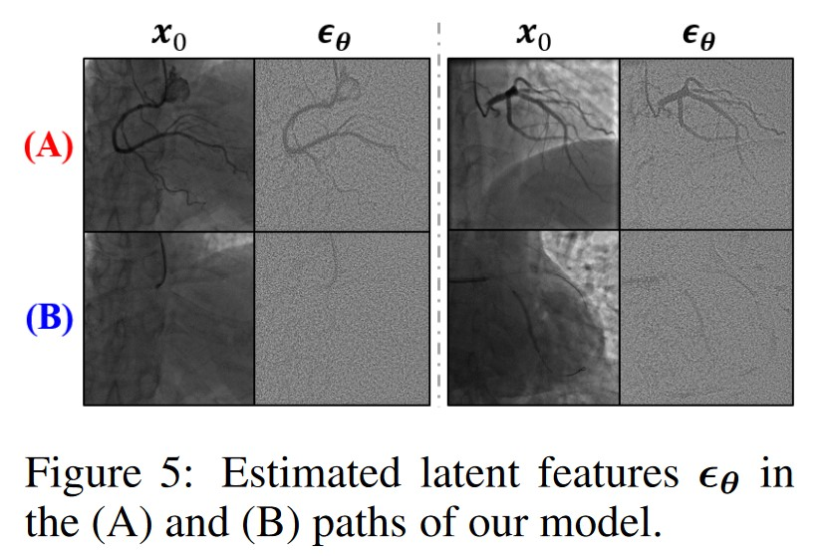
03
Method
(2) Diffusion Model
推理阶段：
t 恒设置为0（因为效果最好，见下图）；
只需运行一次
当输入的 x 是造影后图像时，Diffusion Model 会将血管部分当作离群点对待，因此生成的噪声项能指导后续的分割过程
扩散模型在异常检测上的应用
造影后图像
生成的掩膜
知行合一、经世致用
自强不息 厚德载物
Central South University
Notes:
扩散模型部分详述

Slide 11
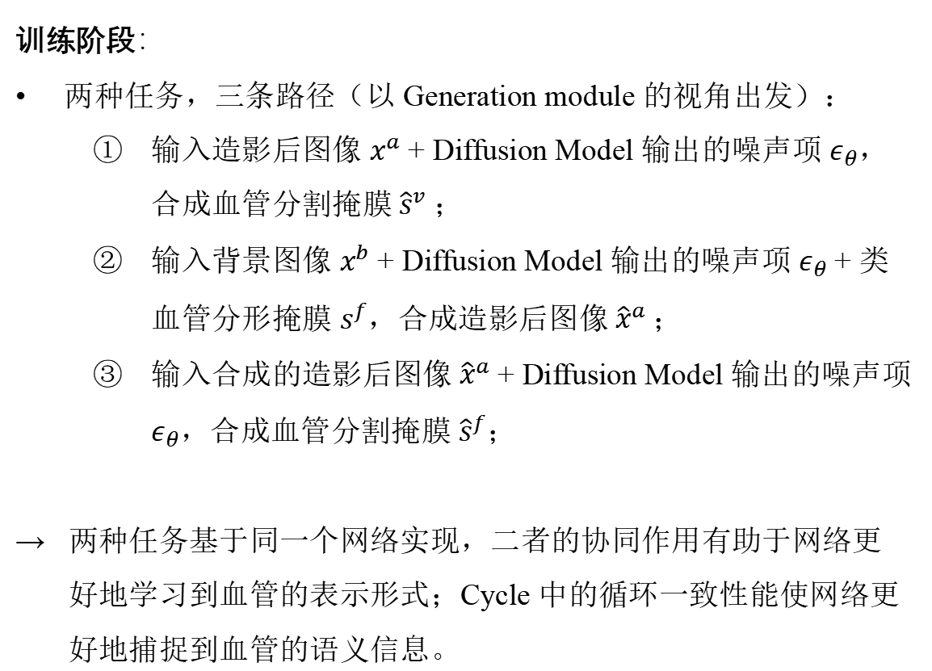
03
Method
(3) Adversarial Learning Model
模型训练流
训练阶段：
两种任务，三条路径（以 Generation module 的视角出发）：
输入造影后图像 $x^{a}$ + Diffusion Model 输出的噪声项 $ε_{θ}$，合成血管分割掩膜${\hat{s}}^{v}$ ；
输入背景图像 $x^{b}$ + Diffusion Model 输出的噪声项 $ε_{θ}$+ 类血管分形掩膜 $s^{f}$，合成造影后图像${ \hat{x}}^{a} ；$
输入合成的造影后图像${ \hat{x}}^{a}$ + Diffusion Model 输出的噪声项 $ε_{θ}$，合成血管分割掩膜 ${\hat{s}}^{f}；$
→ 两种任务基于同一个网络实现，二者的协同作用有助于网络更
好地学习到血管的表示形式；Cycle 中的循环一致性能使网络更
好地捕捉到血管的语义信息。
①
②
③
知行合一、经世致用
自强不息 厚德载物
Central South University
Notes:
对抗学习模型部分详述

Slide 12
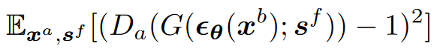
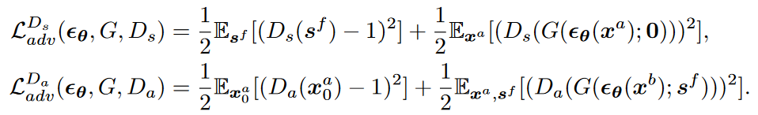
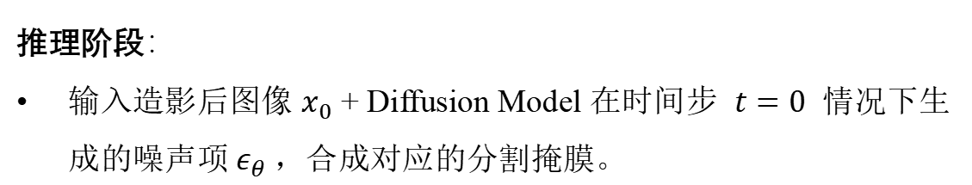
03
Method
(3) Adversarial Learning Model
模型训练流
训练阶段：
损失函数（生成器）：
损失函数（判别器）：
①
b
②
①
③
②
推理阶段：
输入造影后图像 $x_{0}$ + Diffusion Model 在时间步 $t=0$ 情况下生成的噪声项$ε_{θ}$，合成对应的分割掩膜。
③
知行合一、经世致用
自强不息 厚德载物
Notes:
对抗学习模型部分详述（损失函数参考于LSGAN）

Slide 13
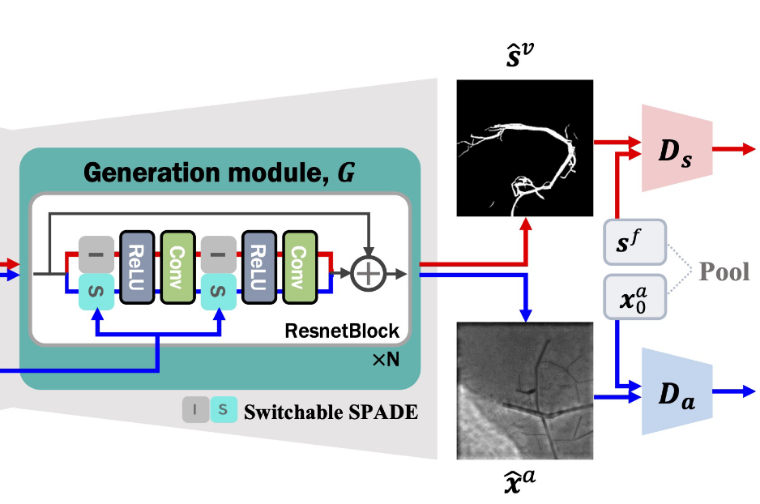
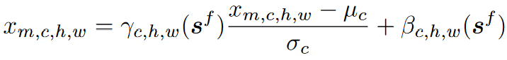
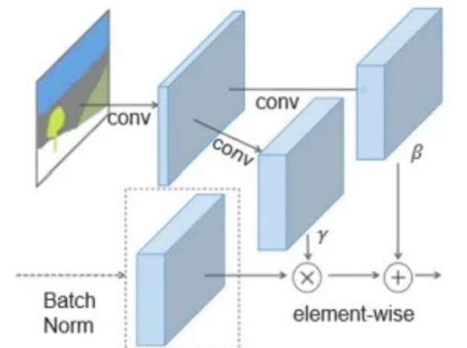
03
Method
(3) Adversarial Learning Model
特殊结构：
Switchable SAPDE
I – IN（Instance Normalization Layer）层 – 合成分割掩膜时使用
S – SPADE层 – 合成造影后图像时使用
知行合一、经世致用
自强不息 厚德载物
Notes:
对抗学习模型部分详述

Slide 14
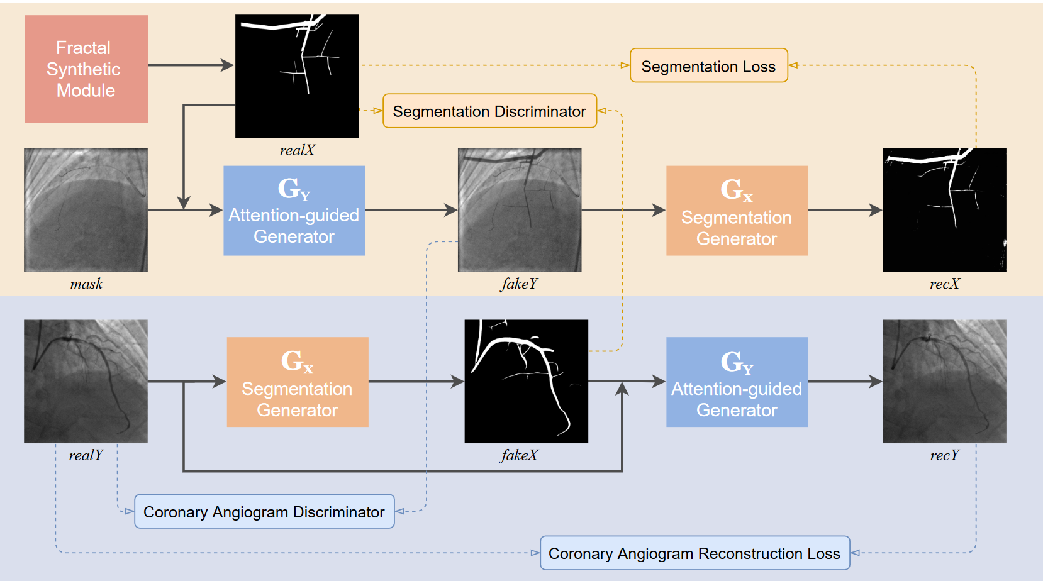
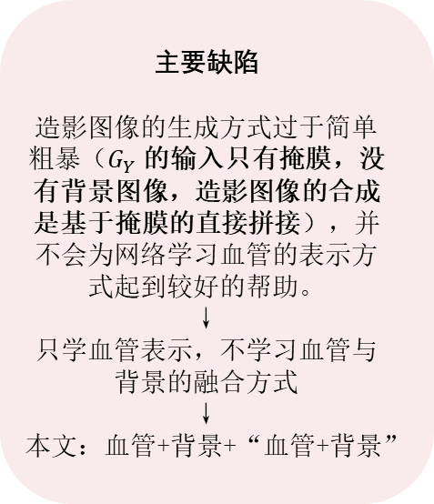
03
Method
(4) 被借鉴对象 – 基于完整 CycleGAN 的自监督血管分割（SSVS）
主要缺陷
造影图像的生成方式过于简单粗暴（$G_{Y}$的输入只有掩膜，没有背景图像，造影图像的合成是基于掩膜的直接拼接），并不会为网络学习血管的表示方式起到较好的帮助。
↓
只学血管表示，不学习血管与背景的融合方式
↓
本文：血管+背景+“血管+背景”
Ma, Yuxin, et al. "Self-supervised vessel segmentation via adversarial learning." ICCV 2021.
知行合一、经世致用
自强不息 厚德载物
Notes:
被借鉴对象

Slide 15
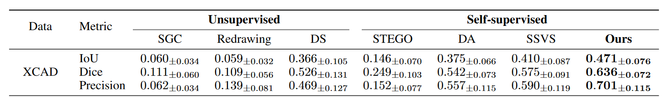
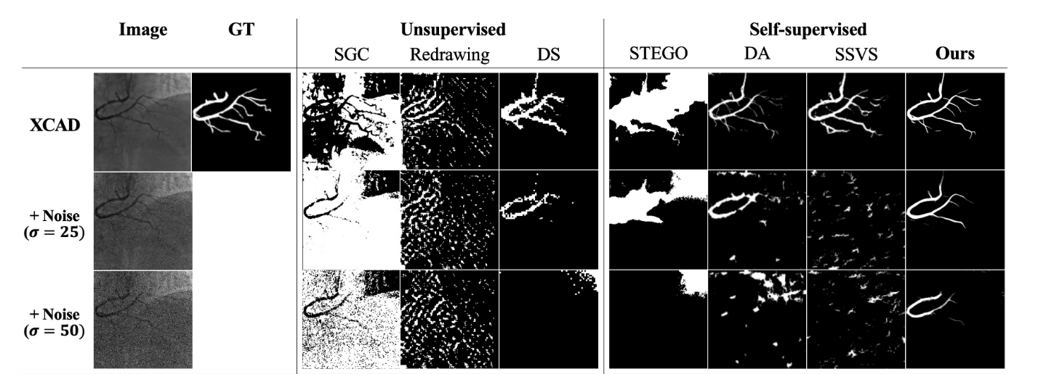
04
Experiments – 训练仅基于 XCAD 数据集
(1) 基于与训练数据集同源的测试数据
X射线冠状动脉造影图像
对细小末梢的分割更加精准
鲁棒性好：
是加噪后唯一能给出合理分割结果的方法；
知行合一、经世致用
自强不息 厚德载物
Central South University
Notes:
实验1 – 在XCAD上的比较

Slide 16
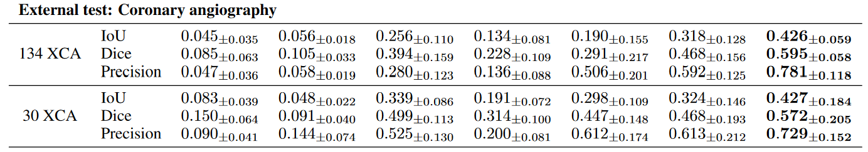
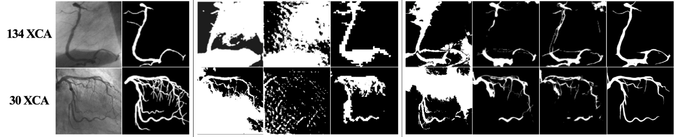
04
Experiments – 训练仅基于 XCAD 数据集
(2) 基于与训练数据集同器官但不同源的测试数据
X射线冠状动脉造影图像
知行合一、经世致用
自强不息 厚德载物
Central South University
Notes:
实验2 – 在额外XCA数据集上的比较

Slide 17
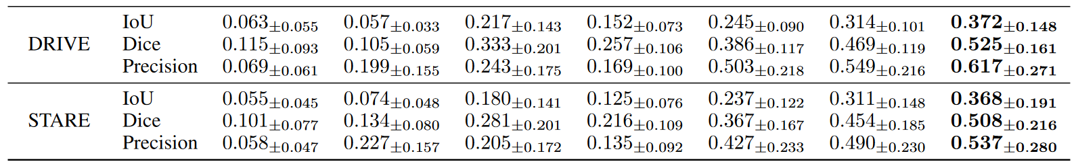
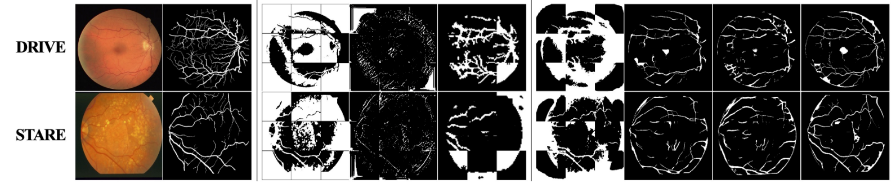
04
Experiments – 训练仅基于 XCAD 数据集
(3) 基于与训练数据集不同器官的测试数据
视网膜眼底图像
具有良好的泛化性能
知行合一、经世致用
自强不息 厚德载物
Central South University
Notes:
实验3 – 在视网膜数据集上的性能测试

Slide 18
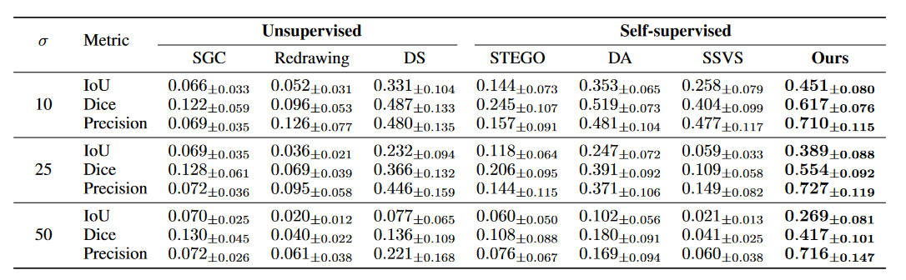
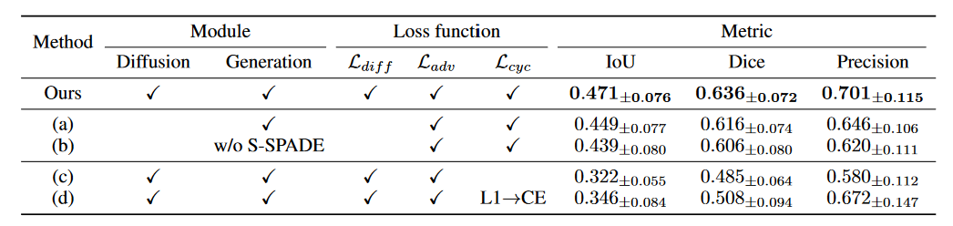
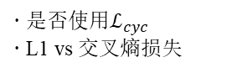
04
Experiments – 训练仅基于 XCAD 数据集
(4) 抗噪实验
(5) 消融实验
· 是否加入diffusion
· 是否使用特殊结构
· 是否使用$ℒ_{cyc}$
· L1 vs 交叉熵损失
知行合一、经世致用
自强不息 厚德载物
Central South University
Notes:
实验4 – 抗噪实验 + 消融实验 + 叙述一下appendix中关于监督学习的相关实验和与SSVS的训练时间比较

